Slide 1

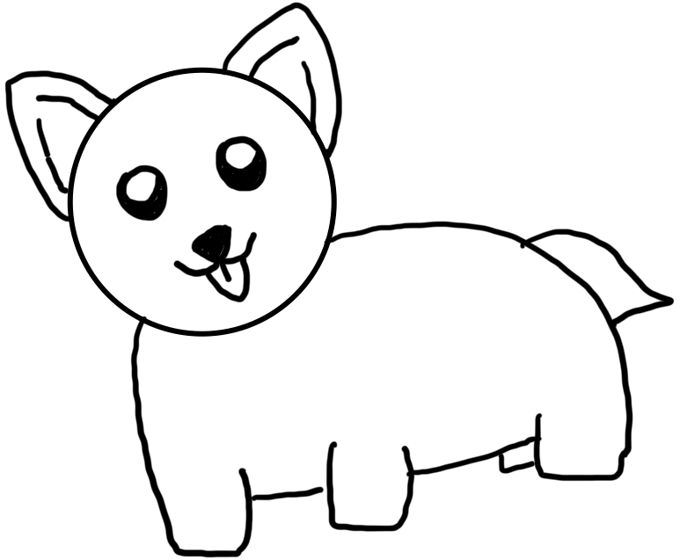
Tkinter 를 활용한
강아지 키우기 게임 만들기
급조
문수현 오태훈 장민혁 한상현

Slide 2

팀원 소개
이름 : 한상현
역할 : 팀장, 코딩 담당
이름 : 문수현
역할 : 디자이너
이름 : 오태훈
역할 : 코딩 담당, 보고서 작성
이름 : 장민혁
역할 : 보고서 작성, 자료조사

Slide 3
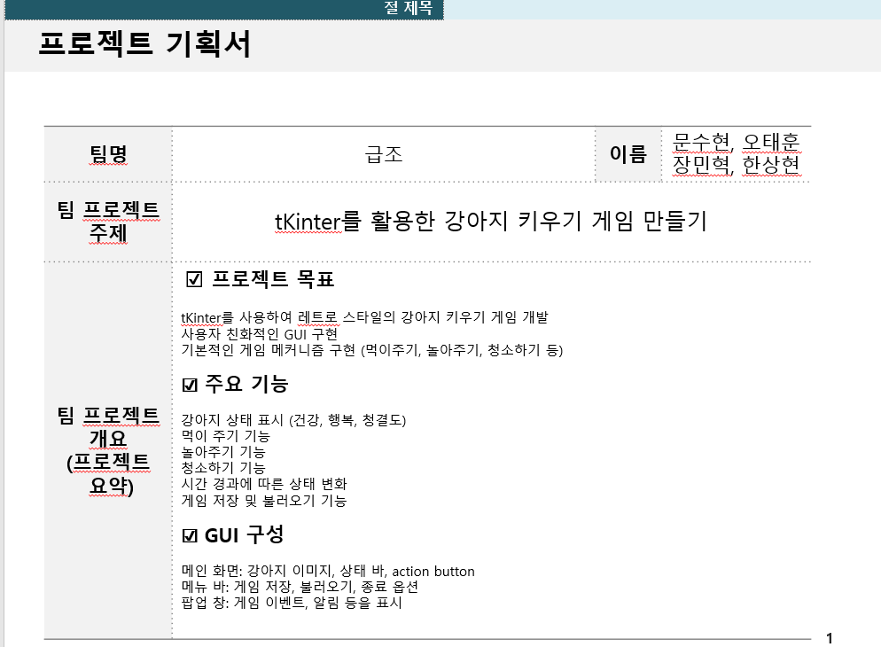
주제 선정 배경

Slide 4
함수 단위 별 기능 분해 및 구현 사례

Slide 5
코드 설명

Slide 6
완성 소스 코드

Slide 7
프로그램 시연

Slide 8

에필로그

Slide 9

감사합니다

